Slide 1

Día, Fecha: | Martes, 28/04/2026
Hora de inicio: | 17:20
Organización de Lenguajes y Compiladores 2 Sección B
Rubén Alejandro Ralda Mejia

Slide 2
Traducción de estructuras de control en un compilador

Slide 3

Agenda
Entorno de Ejecución
Recordatorios:
Foro de esta semana
Calificación Tarea 3
Hoja de calificación
Recursos:
ARM64 Cheat Sheet
StackScope
Valor:
Responsabilidad Técnica

Slide 4
Optimización de Código — Optimización de Bucles
La optimización de bucles consiste en aplicar transformaciones al cuerpo o estructura de un bucle con el objetivo de mejorar el rendimiento durante la ejecución, sin alterar el resultado final del programa. Importancia:
Los bucles representan las secciones de código más ejecutadas en la mayoría de los programas; por tanto, optimizarlos puede generar mejoras significativas en el tiempo total de ejecución.

Slide 5
Principales técnicas
Desenrollado del bucle (Loop Unrolling): reduce la cantidad de iteraciones duplicando el cuerpo del bucle para minimizar el número de saltos y comprobaciones de condición.
Invarianza de código (Loop-Invariant Code Motion): mueve fuera del bucle las operaciones cuyos resultados no dependen de las iteraciones.
Fusión de bucles (Loop Fusion): combina varios bucles consecutivos que recorren el mismo rango para reducir el overhead de control.
División de bucles (Loop Splitting): separa bucles complejos en varios más simples para mejorar la paralelización y la localización de datos.

Slide 6
Optimización de Código — Simplificación Algebraica
La simplificación algebraica es una técnica de optimización que aplica reglas matemáticas para reemplazar expresiones por versiones equivalentes más simples o eficientes.
Objetivo:
Reducir el número de operaciones aritméticas, eliminar redundancias y mejorar la legibilidad del código intermedio generado por el compilador.
Ejemplos de transformaciones comunes:
Reemplazar multiplicaciones o divisiones por potencias de dos con desplazamientos de bits.
Sustituir expresiones como x + 0, x * 1, x * 0, o x - 0 por sus equivalentes simplificados.
Aplicar propiedades distributivas o asociativas para reducir cálculos repetitivos.

Slide 7
Optimización de Código — Optimización de Saltos Condicionales
La optimización de saltos condicionales tiene como objetivo reducir la cantidad de bifurcaciones innecesarias y simplificar el flujo de control generado por el compilador.
Motivación:
Los saltos condicionales excesivos degradan el rendimiento, ya que provocan interrupciones en la ejecución secuencial y afectan la predicción de flujo en los procesadores modernos.

Slide 8
Principales técnicas
Simplificación de condiciones: reemplazar expresiones lógicas redundantes o triviales (por ejemplo, convertir if (true) en ejecución directa).
Eliminación de saltos innecesarios: eliminar secuencias donde un salto condicional va seguido de un salto incondicional al mismo destino.
Combinación de condiciones: fusionar múltiples bifurcaciones consecutivas en una única evaluación lógica.
Predicación: transformar saltos simples en instrucciones condicionales directas, evitando bifurcaciones explícitas.

Slide 9
Recolección de Basura — Garbage Collection
El Garbage Collection (GC) es un proceso automático mediante el cual el sistema de ejecución o el compilador identifica y libera la memoria ocupada por objetos que ya no son accesibles en el programa.
Objetivo:
Evitar fugas de memoria y mantener una administración eficiente de los recursos durante la ejecución, sin requerir intervención explícita del programador.

Slide 10
Principales estrategias
Conteo de referencias: cada objeto mantiene un contador que indica cuántas referencias apuntan a él; cuando llega a cero, se libera la memoria.
Barrido y marcado (Mark and Sweep): el recolector marca los objetos accesibles desde las raíces y elimina los no marcados.
Copia y compactación: los objetos vivos se copian a un nuevo espacio de memoria, agrupándolos y liberando el espacio restante.
Recolección generacional: divide los objetos por antigüedad, aplicando recolecciones más frecuentes a los de vida corta.

Slide 11
Recolección de Basura — Memory Leaks
Un memory leak (fuga de memoria) ocurre cuando un programa reserva memoria dinámica pero no la libera, incluso cuando ya no es accesible o necesaria.
Causas comunes:
Pérdida de referencias a objetos asignados en el heap.
Estructuras de datos con referencias circulares sin mecanismos de liberación.
Errores en la gestión manual de memoria en lenguajes sin recolección automática.
Consecuencias:
Incremento progresivo del consumo de memoria.
Degradación del rendimiento del sistema.
Fallos por agotamiento de recursos.

Slide 12
Relación con el compilador y el GC
En lenguajes con garbage collection, los leaks se minimizan, pero aún pueden ocurrir si las referencias permanecen activas innecesariamente.
En lenguajes de administración manual, el compilador puede ofrecer advertencias o herramientas de análisis estático para detectar posibles fugas.

Slide 13
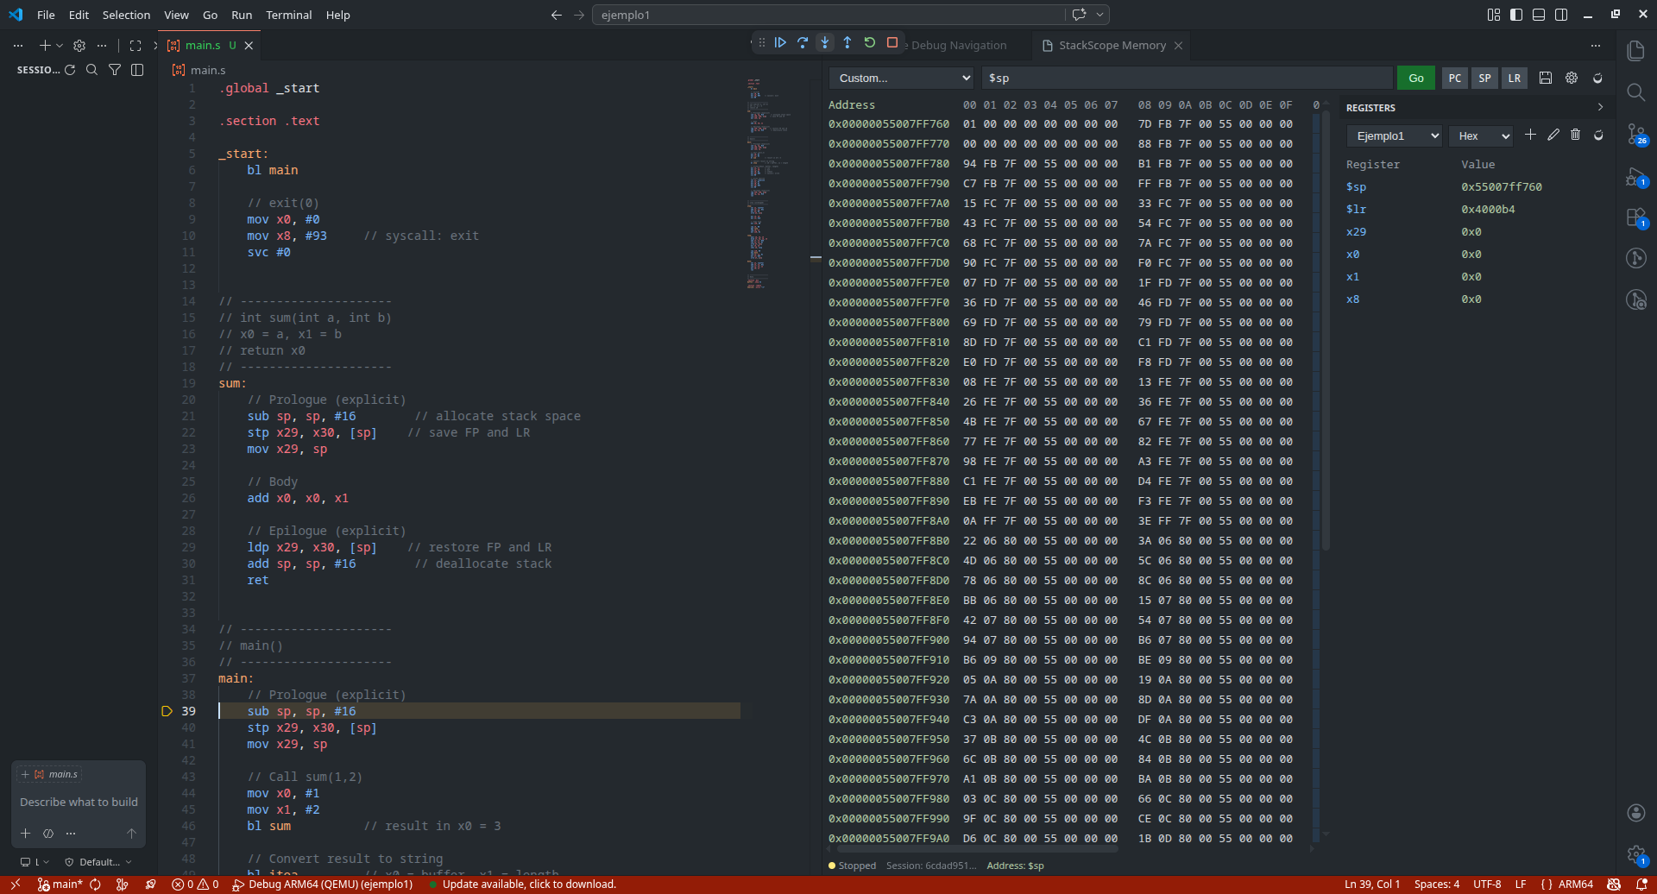
Ejemplo: Debugging en VSCode

Slide 14
Implementación

